Slide 1
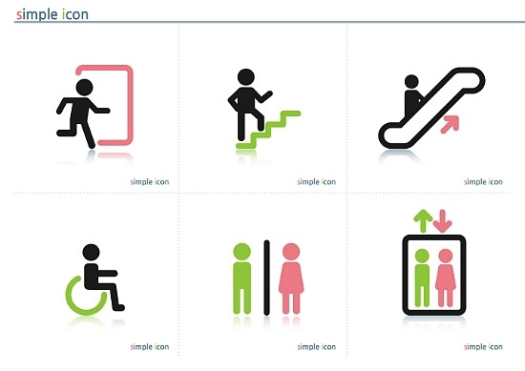

Slide 2
픽토그램
PICTOGRAM
그림
전보
PICTo
teleGRAM

Slide 5
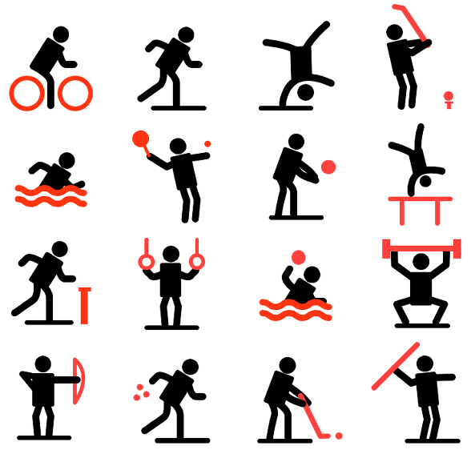

Slide 8
이모지
Emoji | 絵文字
이모티콘
EMOTIon + iCON
:) :D ^^ -_- (•̀ω•́ )

Slide 9
